Slide 1
Imagenes Satelitales (NBDI)
Juan Pablo Suárez Moreno

Slide 2
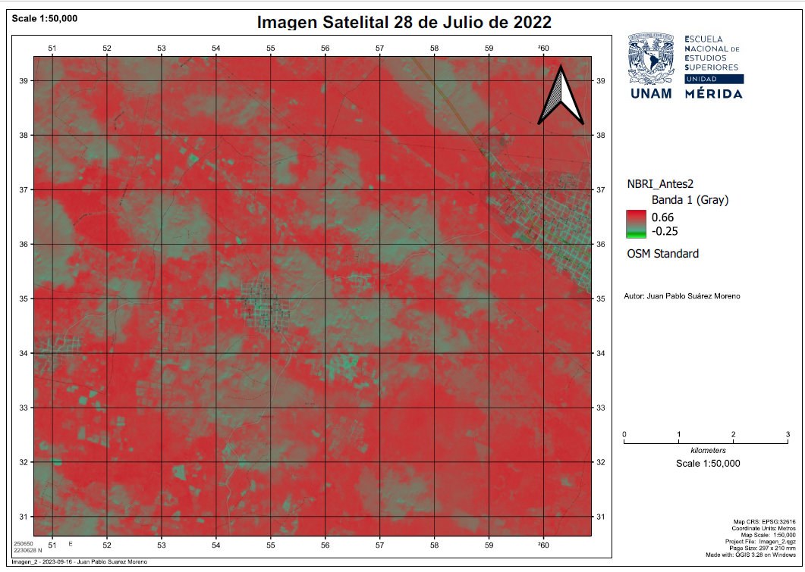

Slide 3
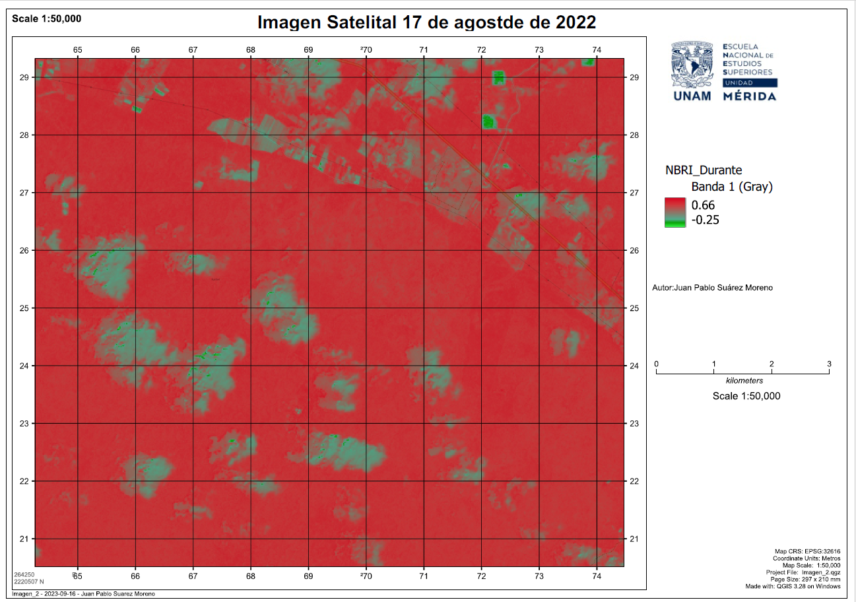

Slide 4
